Slide 1
Python制作精美PPT
python-pptx

Slide 2
列表页
列表级别0
列表级别1
列表级别2
列表级别2

Slide 3
普通文本框
文本框文字加粗
文本框大号文字

Slide 4
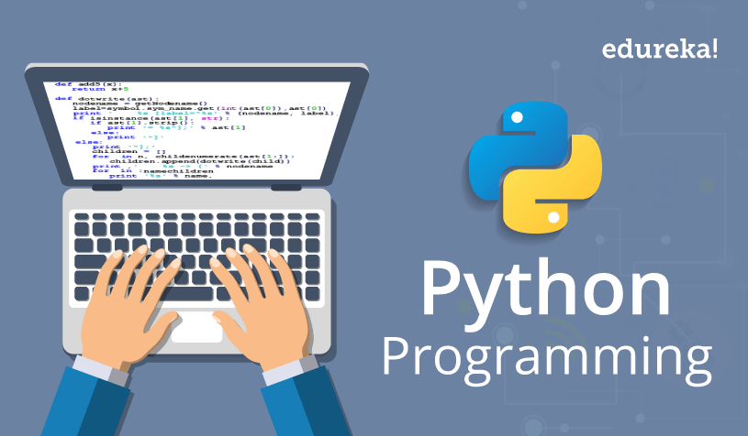

Slide 5
图形页
Step 1
Step 2
Step 3
Step 4
Step 5

Slide 6
表格页
行1列1 | 行1列2
行2列1 | 行2列2

